Slide 1

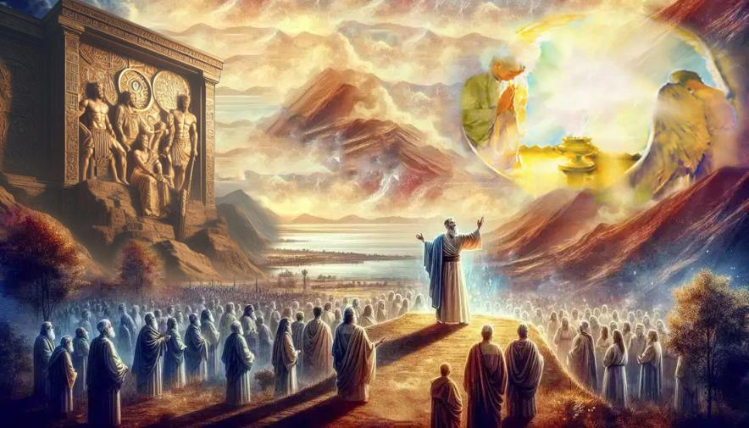
LEZIONE 13 DELLA SCUOLA DEL SABATO
4 TRIMESTRE 2025
SCEGLI QUESTO GIORNO
27 DICEMBRE 2025

Slide 2
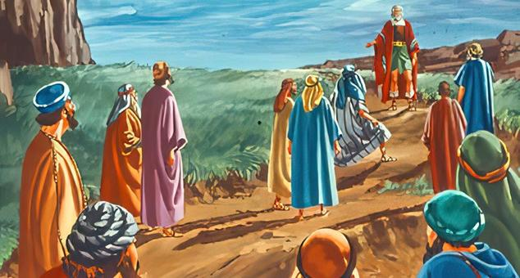
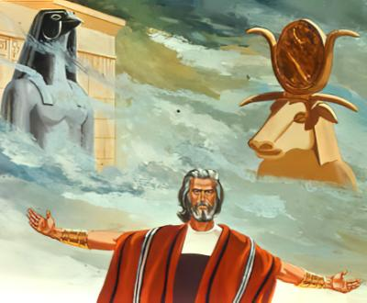
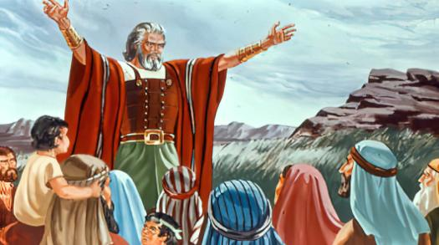
“E se vi sembra sbagliato servire il SIGNORE, scegliete oggi chi volete servire […] quanto a me e alla casa mia, serviremo il SIGNORE”
(Giosuè 24:15)

Slide 3

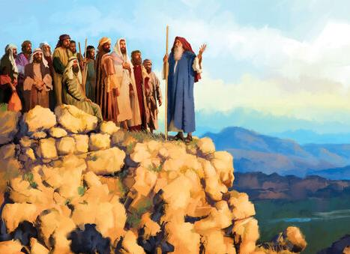
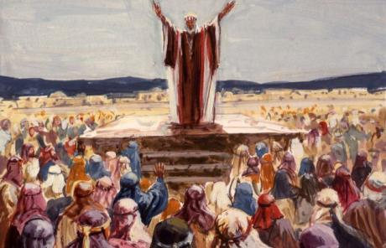
Giosuè sentiva che la sua fine era vicina. Aveva combattuto la buona battaglia. Aveva terminato la corsa. Aveva conservato la fede. Poteva aspettare con fiducia, come Paolo, la sua corona di giustizia (2 Ti 4:7,8).
Ma, come Caleb, doveva ancora assicurarsi che altri prendessero il testimone e guidassero il popolo di Dio sulla retta via.
Per questo motivo, riunì il popolo a Sichem per rinnovare il patto di fedeltà ed esortarlo a scegliere una vita al servizio di Dio.
La storia che Dio ha scritto (Giosuè 24:1-13)
L’appello all’integrità (Giosuè 24:14,15)
La scelta del Popolo (Giosuè 24:16-21)
Il rinnovamento del patto (Giosuè 24:22-28)
La continuazione della storia (Giosuè 24:29-33)

Slide 4


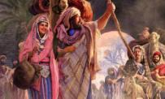
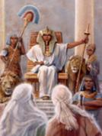
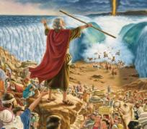
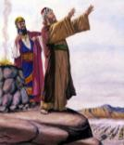
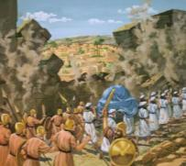
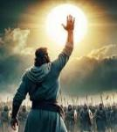
LA STORIA CHE DIO HA SCRITTO
“E vi diedi una terra che non avevate lavorata, delle città che non avevate costruite; voi abitate in esse e mangiate il frutto delle vigne e degli uliveti che non avete piantati” (Giosuè 24:13)
Il luogo scelto da Giosuè per il suo discorso finale fu un luogo storico: Sichem (Gs 24:1).
1. Fu il primo luogo di Canaan dove Abramo si accampò (Gn 12:6)
2. Fu il primo luogo di Canaan dove Giacobbe si accampò (Gn 33:18)
3. Fu l'unica proprietà acquisita da Giacobbe (Gn 33:19)
4. Lì Giacobbe seppellì gli dei stranieri che la sua famiglia ancora aveva (Gn 35:4)
Giosuè iniziò parlando loro degli «dei stranieri» che Tera, il loro antenato, adorava (Giosuè 24:2). Da lì, ricordò loro in prima persona tutto ciò che Dio aveva fatto: Io ho preso; io ho portato; io ho aumentato; io ho mandato; io ho colpito; io li ho fatti uscire; io li ho introdotti; io li ho consegnati; io li ho distrutti; io non ho ascoltato Balaam; io li ho liberati; io li ho consegnati; io ho mandato i tafani; io vi ho dato la terra (Giosuè 24:3-13).
In questo racconto, le generazioni si susseguono senza distinzioni. Sono tutte incluse. Coloro che ascoltavano Giosuè vennero «dall'altra parte del fiume»; scesero in Egitto; ne uscirono con grande potenza; attraversarono il mare; conquistarono la Transgiordania; possedettero Canaan. Ciò che Dio fece con i loro antenati, lo sta facendo e lo farà con noi oggi.

Slide 5

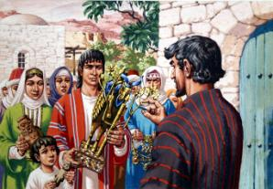
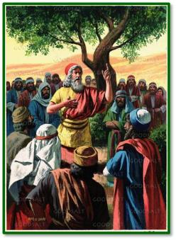
L’APPELLO ALL’INTEGRITÀ
“E se vi sembra sbagliato servire il SIGNORE, scegliete oggi chi volete servire: o gli dèi che i vostri padri servirono di là dal fiume o gli dèi degli Amorei, nel paese dei quali abitate; quanto a me e alla casa mia, serviremo il SIGNORE” (Giosuè 24:15)
Proprio come Giacobbe invitò la sua famiglia a seppellire i propri dei prima di rinnovare il patto con Dio a Betel, Giosuè invitò il popolo ad abbandonare i propri dei prima di rinnovare il patto con Dio (Giosuè 24:14b).
Dovevano temere Dio e servirlo «con integrità e verità» (Giosuè 24:14a).
Cosa implica questo?
Temere Dio
Manifestare profondo rispetto verso Colui che è immensamente più grande di me e accettarlo come mio Re e Signore.
Servire Dio con integrità
Un servizio senza difetti(così viene definito l'animale che era idoneo al sacrificio solo se era “senza difetti” [integro])
Servire Dio in verità
Essere fedele, affidabile, leale, indiviso, coerente. Riflettere con la mia vita la gratitudine verso Dio per ciò che ha fatto in me.

Slide 6

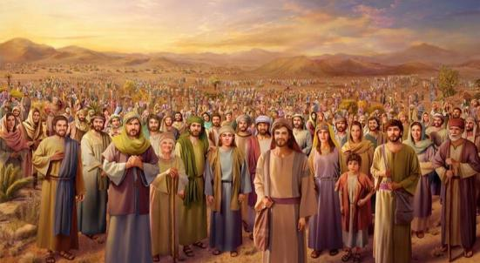
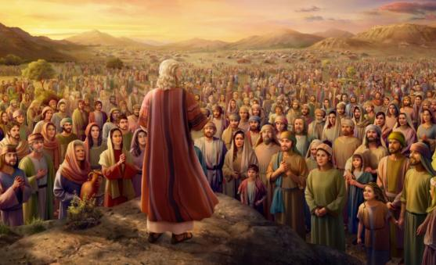
LA SCELTA DEL POPOLO
“Allora il popolo rispose e disse: Lungi da noi l'abbandonare il SIGNORE per servire altri dei!”
(Giosuè 24:16)
Qual è stata la risposta all'appello di Giosuè? (Giosuè 24:16). Il popolo al completo disse no ai propri dei e accettò di avere un solo Dio: «il nostro Dio», lo stesso che aveva guidato sia i loro padri che loro stessi fino a quel momento (Giosuè 24:17,18).
Invece di congratularsi con il popolo per la sua decisione, Giosuè diede una risposta inaspettata: «Voi non siete in grado di servire il Signore» (Giosuè 24:19). Che delusione!
Giosuè aveva sentito i suoi genitori fare la stessa promessa (Esodo 19:8) e aveva visto come l'avevano ripetutamente infranta per quarant'anni.
Questa dura risposta raggiunse il suo scopo. La nuova generazione era determinata a non commettere gli stessi errori (Giosuè 24:21).

Slide 7

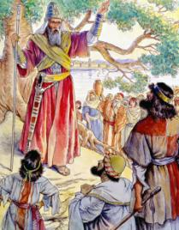
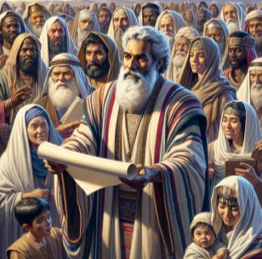
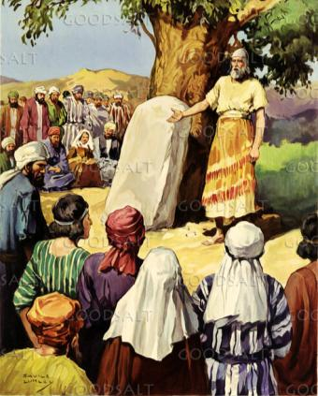
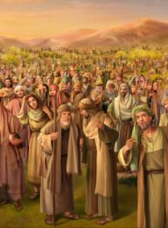
IL RINNOVAMENTO DEL PATTO
“Così Giosuè stabilì in quel giorno un patto con il popolo, e gli diede delle leggi e delle prescrizioni a Sichem”
(Giosuè 24:25)
Per concludere il suo discorso, Giosuè chiese loro di eliminare gli dei che erano «tra loro» e di rivolgere il loro cuore a Dio (Giosuè 24:23).
Per la terza volta, il popolo si impegnò a servire Dio (Giosuè 24:24). Il patto fu ratificato e, come Mosè, Giosuè «diede loro statuti e leggi» (Giosuè 24:25).
Sebbene il patto con Dio si basi su una relazione viva con Lui e non possa essere espresso pienamente con semplici regole, Giosuè capì che era necessario lasciare dei chiari promemoria che li aiutassero a mantenere il patto.
Mise per iscritto il patto e eresse un monumento commemorativo: una pietra che servisse da testimonianza dell'impegno che avevano preso (Giosuè 24:26,27).

Slide 8

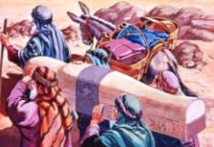
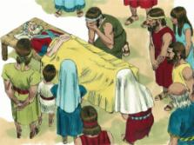
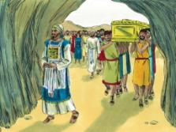
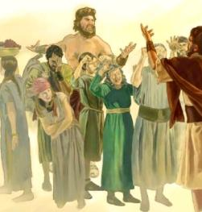
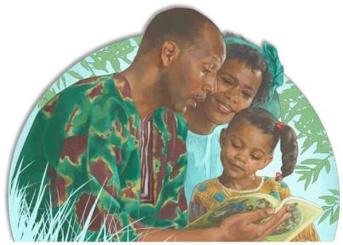
LA CONTINUAZIONE DELLA STORIA
“Israele servì il SIGNORE durante tutta la vita di Giosuè e durante tutta la vita degli anziani che sopravvissero a Giosuè, i quali avevano conoscenza di tutte le opere che il SIGNORE aveva fatte per Israele” (Giosuè 24:31)
Il libro di Giosuè si conclude con tre sepolture. Una di esse, profetizzata centinaia di anni prima, era la sepoltura di Giuseppe nella terra di Giacobbe (Ge 50:24-26; Gv 24,32).
La generazione ribelle che era uscita dall'Egitto fu sepolta nel deserto. Ma la nuova generazione sarebbe stata sepolta «nella sua eredità», insieme a coloro che erano rimasti fedeli in una generazione infedele: Giosuè ed Eleazar (Gv 24:29,30,33).
Questa nuova generazione rimase fedele (Gs 24:31). Ma cosa dire della generazione successiva? (Gs 2:10,11).
Ogni generazione deve stringere il proprio patto con Dio. La fede dei propri genitori può aiutare a prendere la decisione giusta. Ma la decisione spetta a loro. Prendiamo oggi la nostra decisione: «Io e la mia famiglia serviremo il Signore» (Gs 24:15).

Slide 9

“Il nostro Generale, che non ha mai perso una battaglia, si aspetta un servizio fedele e volontario da tutti coloro che si sono arruolati sotto la sua bandiera. Nel conflitto finale che si sta attualmente combattendo tra le forze del bene e le schiere del male, egli si aspetta che tutti, laici e ministri, facciano la loro parte. Tutti coloro che si sono arruolati come suoi soldati devono prestargli fedele servizio, con un acuto senso della loro responsabilità individuale.”
(E.G. White, Testimonianze per la chiesa, vol. 9, libera traduzione)

